Slide 1

Interface i .NET Framework
Čas 2

Slide 2
Uvod
Specijalni interface u .NET frameworku

Slide 3
Interface u .NET-u
Interface se koriste na mnogim mjestima u .NET frameworku. Jedna posebna oblast gdje se koriste interface-i su System.Collections.
Naziv interface | Opis
ICollection | Definiše veličinu, enumeratore i metode za sinhronizaciju za sve kolekcije.
IComparer | Pruža metod koji poredi 2 objekta.
IDictionary | Predstavlja key-value par, koristi se u hash tabelama.
IDictionaryEnumerator | Pobrojava sve elemente u dictionary listu.
IEnumerable | Pruža enumerator, za kretanje po kolekciji.
IEnumerator | Podržava kretanje po kolekciji. Osnovni je interface za sve enumeracije. Enumerators jedino dozvoljava čitanje podataka iz kolekcije.
IHashCodeProvider | Definiše metode za dobijanje hash koda.
IList | Predstavlja negeneričku kolekciju elemenata kojim se može pristupiti individualno preko indeksa.
ICloneable | Podržava kloniranje čime se kreirana nova instanca klase sa istim vrijednostima postojeće.

Slide 4
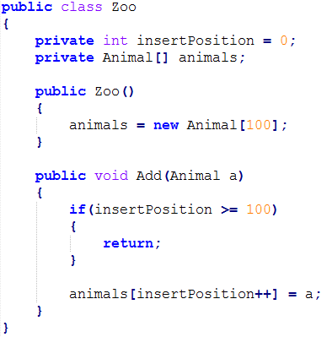
Implementiranje interface-a
Implementiranjem specijalnih interface-a moguće je kreirati ponašanje objekta kao kolekcije.
Primjer Zoo vrt i životinje.
Definisana je klasa Zoo vrt i niz životinja od 100 elemenata.
Dobro bi bilo kada bi se moglo kretati kroz listu elemenata naše klase, foreach naredbom.
Rješenje problema u nastavku.

Slide 5
Zoo vrt-2
Da bi se kretalo kroz listu, klasa (interface ili struktura) mora implementirati IEnumerable interface.
IEnumerator interface sadrži metodu GetEnumerator koja vraća objekat koji implementira IEnumerator interface.
Klasa koja implementira IEnumerator mora da sadrži sljedeće:
Član klase Current, koji vraća trenutni element kolekcije.
Bool metodu, MoveNext koja inkrementira brojač i vraća true ako postoji još elemenata u kolekciji.
Metodu tipa void, koja se naziva Reset koja resetuje stanje brojača.

Slide 6
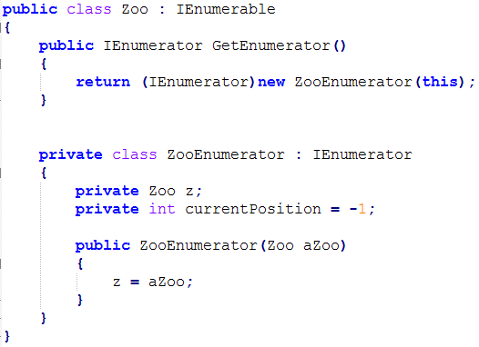
Zoo vrt-3
Klasa Zoo implementira IEnumerable interface.
GetEnumerator metoda vraća instancu ZooEnumerator privatne klase. ZooEnumerator implementira IEnumerator interface za kretanje kroz strukturu koja sadrži „životinje“ u zoo vrtu. ZooEnumerator klasa je implementirana unutar Zoo klase.

Slide 7
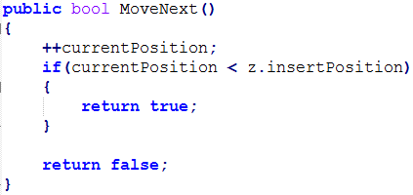
Zoo vrt-4
Konstruktor ZooEnumerator klase jednostavno snima referencu na Zoo objekat. Trenutna pozicija currentPosition je postavljena na -1 jer metoda MoveNext inkrementira vrijednost na 0 i onda provjerava da li je ovo validna pozicija za pristup podacima.
Metoda vraća false ako je se trenutna pozicija pomjeri iza zadnje tačke.

Slide 8
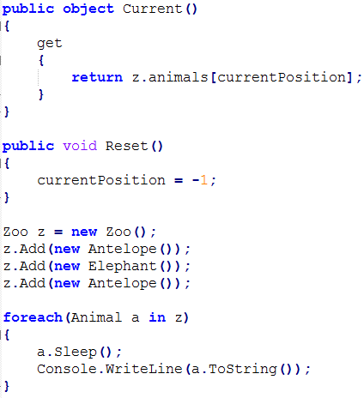
Zoo vrt-5
Current atribut se koristi za dobavljanje trenutno elementa.
Reset metoda resetuje trenutni pokazivač, currentPosition.
Na osnovnu prethodnih kodova moguće se kretati kroz Zoo objekat sa foreach petljom.

Slide 9
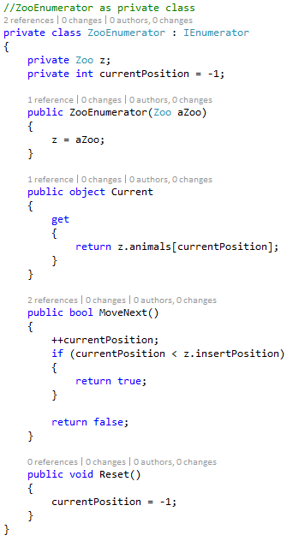
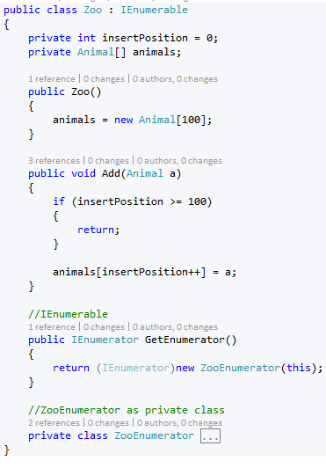
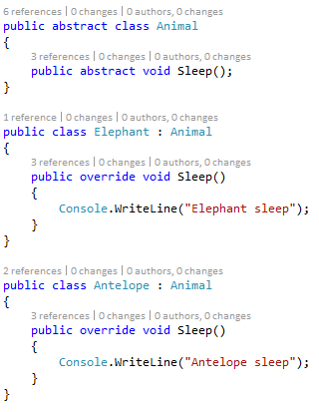

Slide 10
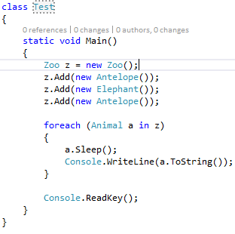
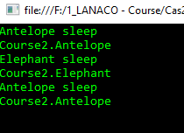
Iteracija kroz Zoo klasu

Slide 11
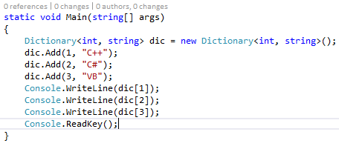
IDictionary
IDictionary je generička kolekcija koja čuva podatke u formatu ključ/vrijednost (key/value).
Namespace: System.Collection

Slide 12
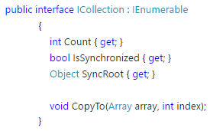
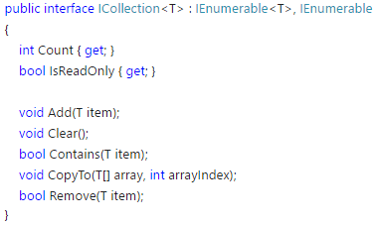
ICollection
ICollection interface je osnovni interface svih tipova kolekcija u .NET frameworku. Lista?
2 verzije
ICollection; ICollection<T> sa parametrom tipa T
Struktura ICollection i ICollection<T>
ICollection je nasljeđen iz interface-a IEnumerable što znači da je moguće vršiti iteraciju kroz objekat.

Slide 13
ICollection<T>
Sadrži dva read-only properties-a, 5 sopstvenih metoda i 1 nasljeđenu.
Metoda | Opis
Add | Dodaje stavku na kolekciju.
Clear | Uklanja sve stavke iz kolekcije ICollection<T>
Contains | Pronalazi da li kolekcija sadrži specijalnu vrijednost.
CopyTo | Kopira sve elemente iz kolekcije u Array, od specifičnog indeksa.
GetEnumerator | Vraća enumerator koji prolazi kroz kolekciju.
Remove | Uklanja prvi specifični objekat sa kolekcije.

Slide 14
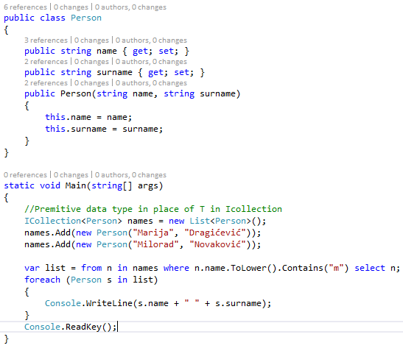
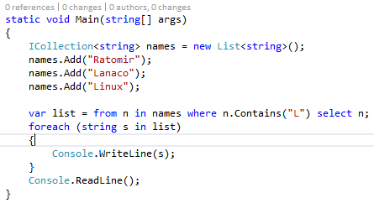
ICollection primjer

Slide 15
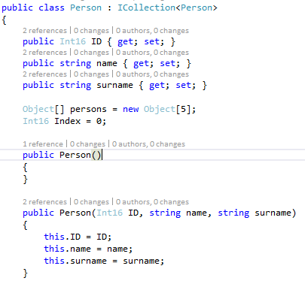
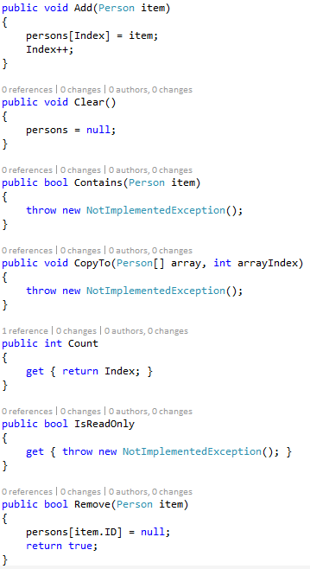
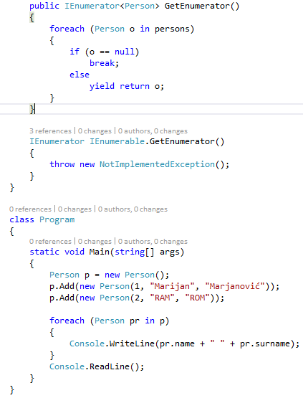

ICollection implementiran u klasi

Slide 16
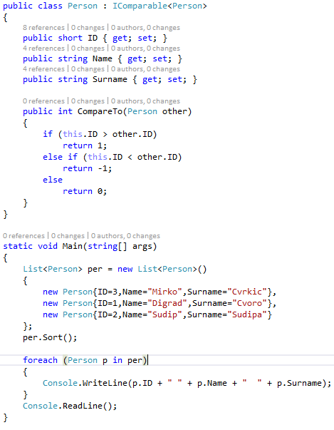
IComparable
Problem sortiranje jedne liste objekata sa metodom list.Sort();
Rješava se implementacijom interface-a Icomparable.
Sadrži jednu metodu CompareTo() koja poredi trenutnu instancu objekta sa drugim objektom istog tipa i vraća cijelobrojnu vrijednost koja je indikcija za uslov poređenja.

Slide 17
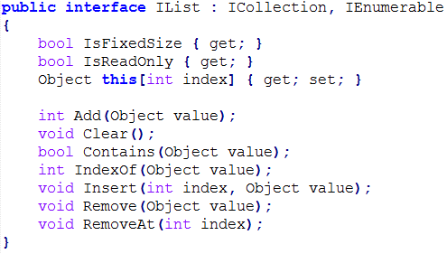
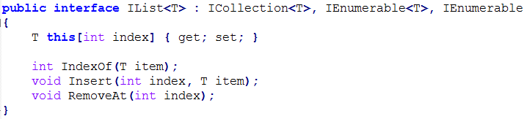
IList
IList predstavlja kolekciju podataka kojoj se može pristupiti preko indeksa.
Posjeduje jednu negeneričku verziju i jednu generičku.
IList, bez argumenata
IList<T>, sa argumentom T
IList interface implementira interface ICollection i IEnumerable, čime su na raspolaganju njihove funkcije iz dva navedena nasljeđena interface-a.
IList posjeduje 3 atributa i 7 metoda. IList<T> posjeduje 1 atribut i 3 metode.
Njihova definicija je prikazana u nastavku.

Slide 18
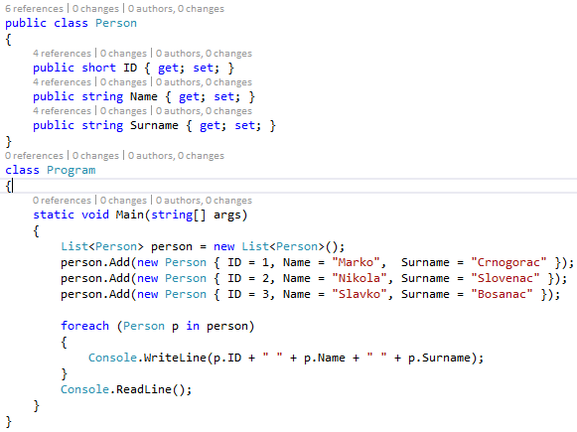
IList - primjer

Slide 19
ISeriallizable
Serijalizacija je mogućnost .NET frameworka da se bilo koji objekat serijalizuje. ISeriallizable interface dopušta objektu da kontroliše sopstvenu serijalizaciju i deserijalizaciju.
Namespace: System.Runtime.Serialization.
ISeriallization neimplementira ni jedan drugi interface.
Sadrži jednu metodu GetObjectData() koja popunjava SerializationInfo objekat sa potrebnim informacijama za serijalizaciju.
Potreba za serijalizacijom se javlja kada se model treba poslati na određeni seriv bez gubljenja podataka u specifičnom formatu.
Prilikom serijalizacije potrebno je u modelu definisati podrazumjevani konstruktor (konstruktor bez parametara).

Slide 20
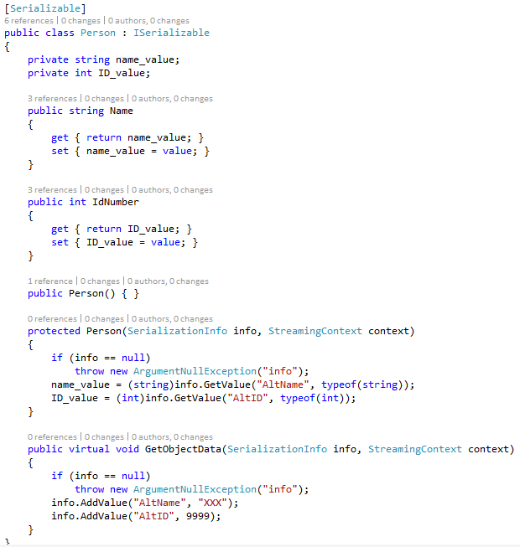
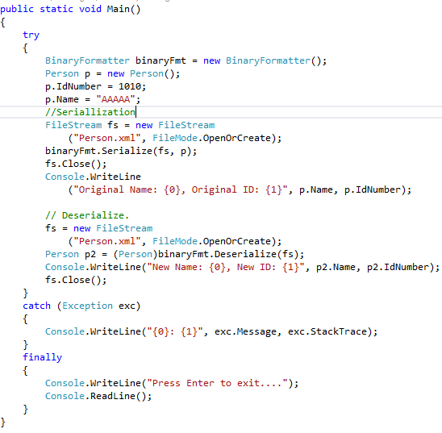
Iserializable - primjer

Slide 21
Reference
GitHub, source code, presentation
https://github.com/Ratomir/StartCourse
C# Pocket Reference
https://www.geekbooks.me/book/view/c-sharp-6-0-pocket-reference
C# 6.0 in a Nutshell
https://www.geekbooks.me/book/view/c-sharp-6-0-in-a-nutshell-6th-edition

Slide 22

Hvala na pažnji

